Slide 1
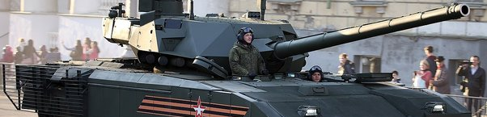
Уебсайт за продажба на военна техника (ASP.Net)
Презентация от Димо Стоянов
Notes:
Добър ден уважаема комисия.Аз съм Димо Стоянов от 12б клас.Днес ще ви представя моят проект срързан с купуването и продаването на военна техника.

Slide 2

Въведение
Уебсайтът е с цел да създаде платформа за ентусиасти на военната техника, колекционери и музеи
Notes:
Цел на проекта: Да се разработи уебсайт за продажба на военна техника, използвайки ASP.Net.
Функционалност: Уебсайтът ще позволи на потребителите да преглеждат, търсят и закупуват военна техника.
Технологии: ASP.Net, C#, HTML, CSS, JavaScript.
Мотивацията за създаването на уебсайта произтича от моят стремеж да развия експертни познания в областта на военните науки. Това желание е подхранвано от дълбокия ми интерес към историческите и географски изследвания, както и от анализа на технологичните иновации, прилагани от въоръжените сили през различните епохи.

Slide 3

Анализ на изискванията
Изискванията са в съответствие с критериите поставени от нашите ръководители
Notes:
Функционални изисквания:
Преглеждане на военна техника
Търсене на военна техника
Закупуване на военна техника
Нефункционални изисквания:
Сигурност
Производителност
Удобство за потребителя
Определените от мен критерии за постигане са както следва:

Slide 4
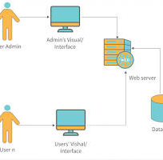
Дизайн на системата
Трислоен MVC на ASP.Net в комбинация от други технологии
Notes:
Архитектура на системата:
Клиент-сървърна архитектура
Трислойна архитектура
База данни:
MySQL
Технологии за уеб разработка:
ASP.Net
C#
HTML
CSS
JavaScript
Изборът ми на ASP.Net като технология за разработка е обусловен от нейната модуларност и интуитивен интерфейс, което допринася за оптимизация на процеса на програмиране.

Slide 5

Разработване
Проектът включва клиентска част, сървърна част и база данни
Notes:
Разработване на клиентската част:
Използване на ASP.Net MVC за изграждане на потребителския интерфейс
Използване на C# за писане на бизнес логиката
Разработване на сървърната част:
Използване на ASP.Net Web API за излагане на API за уеб услуги
Използване на C# за писане на бизнес логиката
Разработване на базата данни:
Използване на MySQL за създаване и управление на базата данни
Процесът на разработка е структуриран в три основни сегмента.

Slide 6

Предназначение на проекта
Решаване на проблеми:
Липса на специализирани платформи за търговия с военна техника
Трудност при намиране на информация за военна техника
Неефективни процеси по закупуване на военна техника
Ползи:
По-лесен начин за търсене и закупуване на военна техника
Централизирана платформа за информация за военна техника
По-ефективни процеси за търговците на военна техника
Notes:
Целта на проекта е разработването на платформа, която да служи като централен ресурс за лица, проявяващи интерес към военната техника и авиацията.

Slide 7
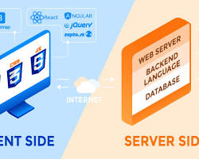
Технологии
Разработка на front-end:
ASP.Net MVC: За изграждане на динамични и интерактивни уеб страници.
HTML: За структурата на съдържанието на уеб страницата.
CSS: За стилизирането на уеб страницата.
JavaScript: За добавяне на интерактивност към уеб страницата.
Разработка на back-end:
ASP.Net Web API: За създаване на RESTful API за комуникация с базата данни.
C#: За писане на бизнес логиката на сървърната страна.
База данни:
MySQL: За съхранение на данни за военната техника, потребителите и поръчките.
Notes:
Технологиите, използвани в рамките на проекта, представляват фундаментални компоненти на ASP.Net екосистемата.

Slide 8

Тестване
Проверяване на всеки ред код, функционалност на бутоните, връзки за прехвърляне от една страница към друга, свързвания с дата базата и запазването на данните в нея, какво би накарало уебсайта да се срине и също така кои функции работеха и кои не.
Notes:
Извършеното тестване беше лично реализирано от мен и се характеризира със задълбочен анализ на кода.

Slide 9

Заключение
Резюме на проекта:
Разработен е функционален уебсайт за продажба на военна техника, използвайки ASP.Net.
Уебсайтът позволява на потребителите да преглеждат, търсят и закупуват военна техника.
Уебсайтът е сигурен, надежден и удобен за потребителя.
Бъдеща работа:
Добавяне на страница за огнестрелни оръжия Създаването на форум и блог за потребителите
Страница с насоки за поправяне на техника

Slide 10
Благодаря за вниманието
Notes:
Това приключва изложението на презентацията. Моля, не се колебайте да зададете въпроси, ако имате такива.

